Slide 1
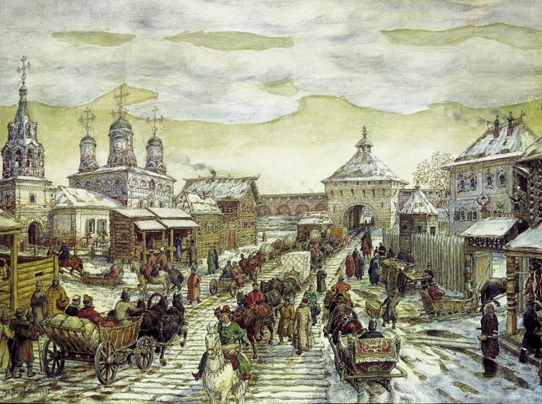
Новые явления в экономике
России XVII века

Slide 2
Домашнее задание:
Сообщение в тетради про церковный раскол.
План урока:
1.Хозяйство страны после Смуты.
2.Помещичье и крестьянское хозяйство.
3.Ремесло.
4.Появление мануфактур.
5.Торговля.
6.Рост городов.

Slide 3
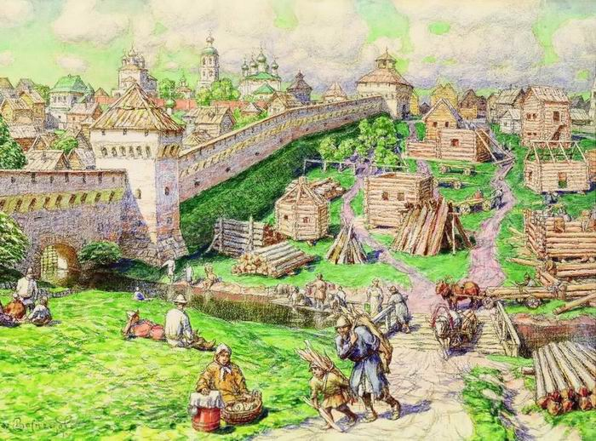
Можно ли XVII век в России
считать началом Нового времени?

Slide 4
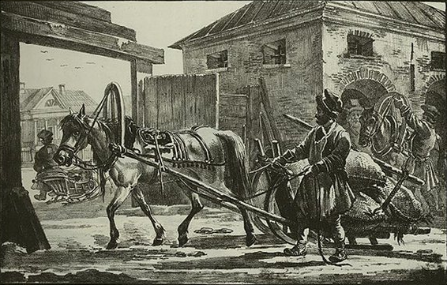
?
Выписать в тетрадь:
последствия Смуты в России;
новые явления в экономике России.

Slide 5
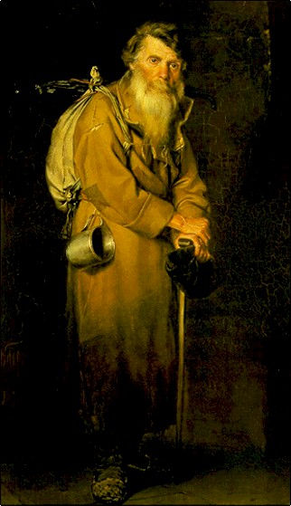
Последствия
Смуты в России
?
Разорение западных и центральных районов страны:
посевные площади сократилась в 30 раз;
в некоторых уездах исчезло от 50 до 90 % сельских поселений;
нехватка рабочих рук из-за бег-ства крестьянства и превращения их в бобылей;
Прочитайте параграф № 4 пункт № 1 выпишите последствия Смуты в России.
Бобыль -
представитель бедного, иногда бездворового населения, несшего сокращенные феодальные повинности.
запустение многих поместий;
разорение дворянства;
разорение городов;
упадок промыслов, ремесленного производства, торговли;
опустела государственная казна.

Slide 6
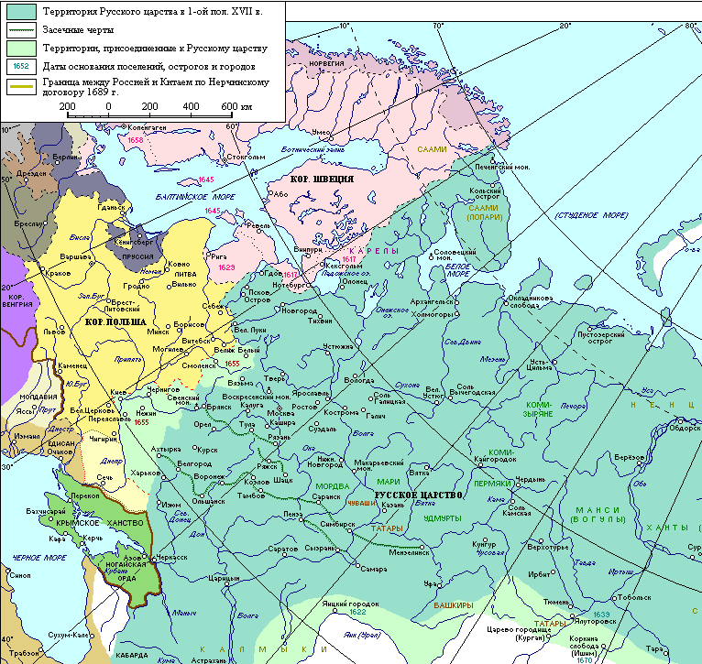
27 февраля 1617 года в селе Столбово близ Тихвина был подписан мирный договор: Швеция возвратила России Новгородский, Старорусский, Порховский, Ладожский, Гдов-ский уезды и Сумерскую волость, но удержала за собой Ижорскую землю с городами Копорье, Орешек, Ям, Иванго-род, а также город Корела (Кексгольм) с уездом. Россия оказалась отрезанной от Балтийского моря. Кроме того, шведы получали контрибуцию в размере 20 тысяч рублей.
1 декабря 1618 года в селе Деулино (близ Троице-Сергиевой лавры). Россия была вынуждена уступить Речи Посполитой Смоленскую (за исключением Вязьмы), Черниговскую и Новгород-Северскую земли - всего 29 городов.

Slide 7
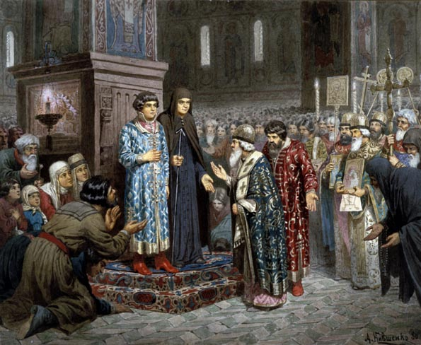
Смута
Экономическая
разруха
Ослабление социальной
базы монархии
Призвание Романовых на царство.
Худ. А. Кившенко
Первые годы правления Михаила Романова вошли в историю как «московская разруха». В этих условиях главной задачей, которая стояла перед властью, была ликвидация последствий Смуты. Восстановление хозяйства страны.

Slide 8
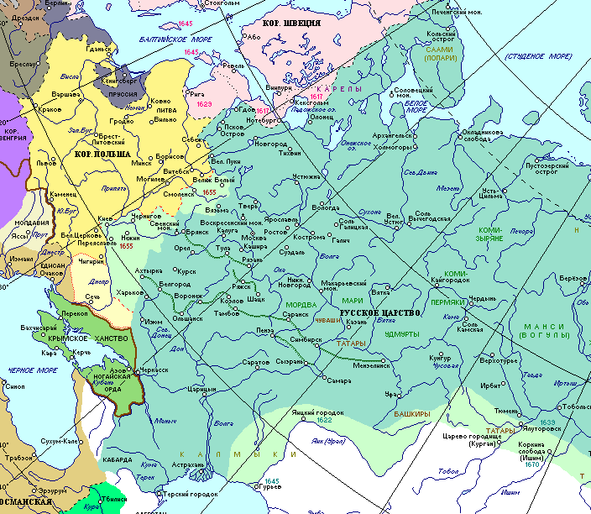
Экономика России разви-валась экстен-сивным путем – за счет освоения новых террито-рий на востоке страны (завол-жских и сибир-ских террито-рий) и восста-новления ранее запущенных земель.
Москва

Slide 9
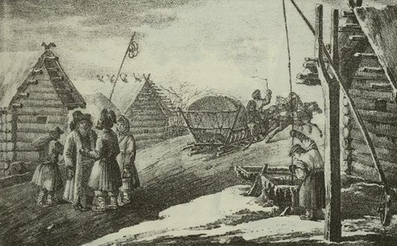
Сельское хозяйство
Основой экономики России оставалось сельское хозяйство. Главным занятием населения страны было земледелие, которое сохранило традиционные формы.

Slide 10
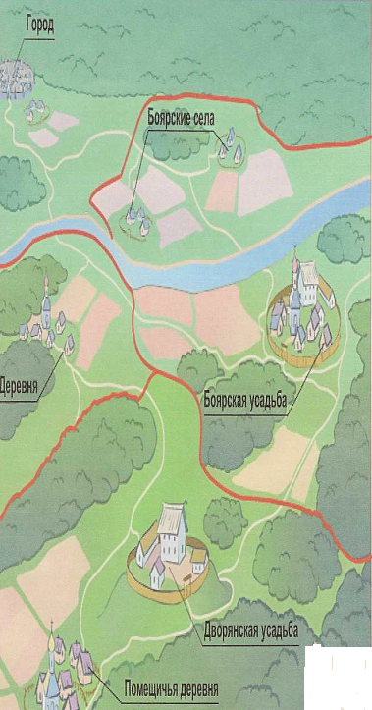

Началась раздача дворцовых земель:
боярам и дворянам (около 90 тыс. десятин)
мелкой чиновной знати
казакам.

Slide 11
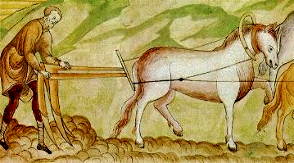
Михаил Федорович стремился закрепить землю за дворянами. Он подтвердил права на земельные участки розданные дворянам в период Смуты и раздал много новых земель.
Дворяне стремились закрепить за собой крестьян. По их просьбе Михаил Федорович увеличил в 1637 г. срок сыска беглых крестьян до 9 лет, а в 1641 г. срок сыска беглых крестьян до 10 лет, для вывезенных другими феодалами до 15 лет.

Slide 12
С целью быстрого восстановления дворянского хозяйства были значительно сокращены государственные налоги на крестьян. В тоже время постоянно увеличивались феодальные повинности. Значительно вырос денежный оброк.

Slide 13
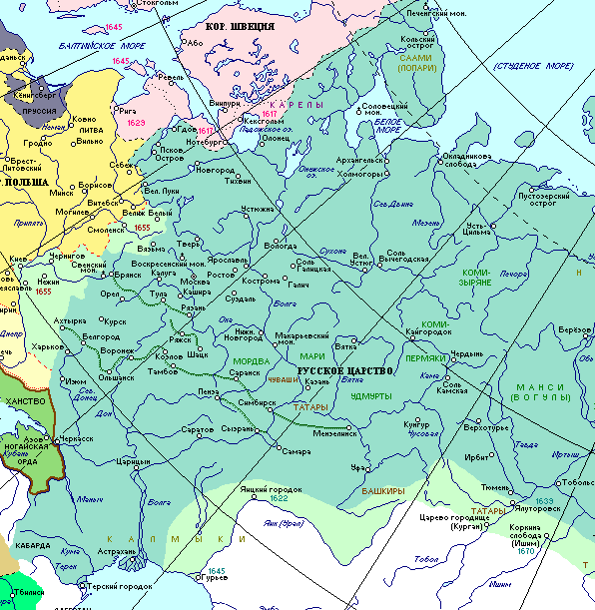
Новым явлением в развитии сельского хозяйства стала специализа-ция районов.
производство
льна
производство
хлеба
?
Каковы последствия данного явления?
скотоводство

Slide 14
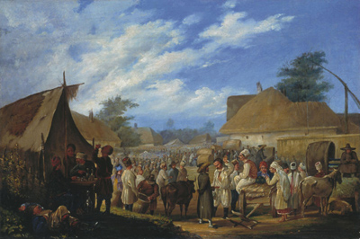
Специализация районов способствовала развитию торговли. Ей занимались не только купцы, но и монастыри, дворяне, бояре. Крупным торговцем выступал царский двор. Продукция дворцовых угодий активно продавалась на ярмарках.

Slide 15
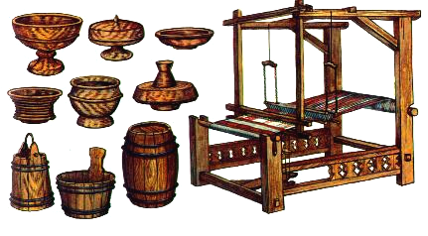
Ремесло
Ремесленные изделия
мастеров 17 в.
Развитие ремесла долгие годы тормозилось натуральным хозяйством. Ремесленник работал в основном на заказ. Самая старинная форма производства – домашняя промышленность. Обувь, полотно, косы и т.д. не покупались на рынке. Все это производилось на месте.
В XVII в. ремесло стало превращаться в мелкотоварное производство. Мастерские укрупнялись, в них появлялись ученики, помощники и подмастерья.
Многие районы начали специализироваться на выпуске какой-либо одной продукции. Центром ремесла был район вокруг Москвы. Здесь начал использоваться наемный труд.

Slide 16
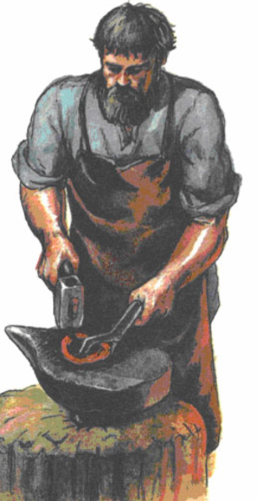
?
Как вы понимаете, что такое мелкотоварное производство?
Мелкотоварное производство-
система, основанная на производстве небольших партий товара, предназначенных для продажи на рынке, работа на заказ.

Slide 17
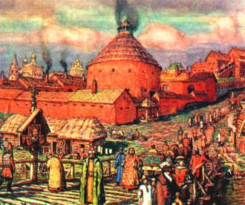
Мануфактурное производство
А.М.Васнецов.
Московский Пушечный
двор в 17 веке.
С 30-х гг. XVII в. в стране возникают мануфактуры, основанные на разделении труда с использованием ручной техники. Первые мануфактуры были связаны с государ-ством и производили оружие (Пушечный двор, Оружейная палата). Мануфактурами были Хамовный и Бархатный дворы, Тульские и Каширские металлоплавильные заводы.
Первые промышленники формировались из купеческих фамилий - Шорины, Строгановы, Демидовы, Филатьевы, Светешниковы и др.

Slide 18
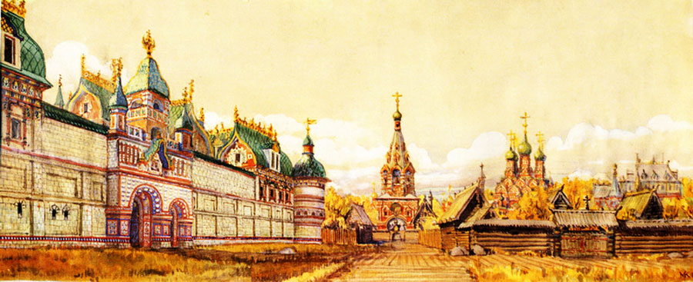
М.П.Кудрявцев. Кадашевский ткацкий двор.
К концу XVII века в России насчитывалось не более 30 мануфактур
Казенные
или дворцовые
Посессионные
Купеческие
- созданные при поддержки государства.
- обеспечивали потребности армии и царского окружения. Связи с рынком не имели.
- занимались товарным производством.

Slide 19
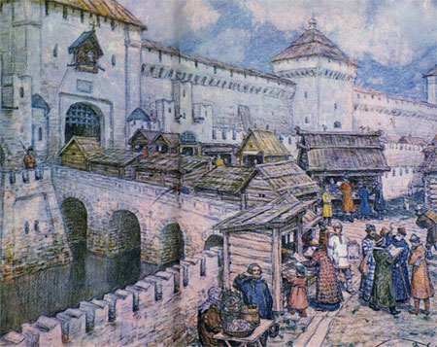
Главной особенностью развития торговли стало начало формирования все-российского рынка(усиление хозяйственных связей и обмена товарами между районами страны на основе их специализации).
В стране появляются рын-ки, торжки, ярмарки-Архан-гельская, Ирбитская, Свен-ская, Макарьевская. Здесь торговля шла крупными оп-товыми партиями. Широко развивалась торговля в разнос. В торговле также стала складываться специа-лизация, например в Черно-земье и в Поволжье возник-ли центры продажи зерна.
Торговля
А.М.Васнецов. Торговые лавочки…

Slide 20
Тихвинская
Свенская
Макарьевская
Ярмарки
Ирбитская

Slide 21
из Англии
из Голландии
Архангельск
Экспортировала:
кожу, лен, пеньку, смолу, рыбу, пушнину, холсты, изделия из металла и дерева.
Внешняя торговля
Астрахань
из Персии
из Индии

Slide 22
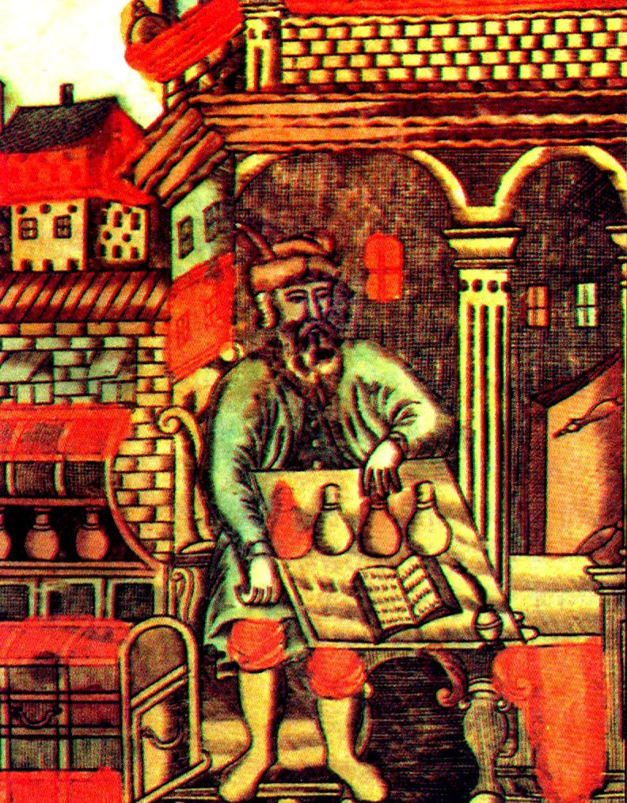
С середины XVII века государство проводило политику МЕРКАНТЕЛИЗМА.
В сер. XVII в. защищая инте-ресы русских купцов прави-тельство выслало из страны английских торговцев. В 1653 г. был принят Таможенный устав ликвидировавший мелкие таможенные пошлины внутри страны.
Новоторговый устав 1667 г. разрешал иностранцам тор-говать лишь в пограничных городах и устанавливал на их товары высокие пошлины. Это тормозило развитие экономики в целом, т.к. Россия отставала в промышленном производстве.
Купец, считающий деньги.
Миниатюра 17 в.

Slide 23
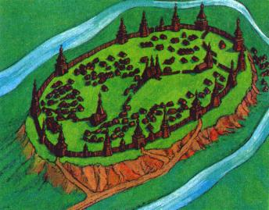
Рост городов
Макет Свияжска.
Реконструкция.
Развитие торговли, ремесла, промышленности привело к росту городов. Новые города возникали в качестве укреп-ленных центров на границах, или на вновь присоединенных территориях. В середине XVII в. создается Белгородская защитная черта, а чуть позднее Сибирская и Заволжская. В Сибири возводятся крепости острожки.
К концу XVII в. в России насчитывается 250 городов(не считая Сибирь и Украину.)

Slide 24
Новые явления в экономике России XVII века
Сельскохозяйственная специализация.
Усиление связей сельского хозяйства с рынком.
Рост числа ремесленных специальностей.
Специализация районов на производстве определенного вида товаров.
Развитие мелкотоварного производства.
Распространение мануфактурного производства.
Появление ярмарочной торговли.
Формирование всероссийского рынка.
Рост городов.

